Slide 1
第9章
查询优化

Slide 2
01 查询处理
02 查询优化
03 代数优化
04 物理优化
05 优化步骤
06 SQL优化

Slide 3
查询处理
1
几种数据库的体系结构
查询处理步骤
查询操作算法示例

Slide 4
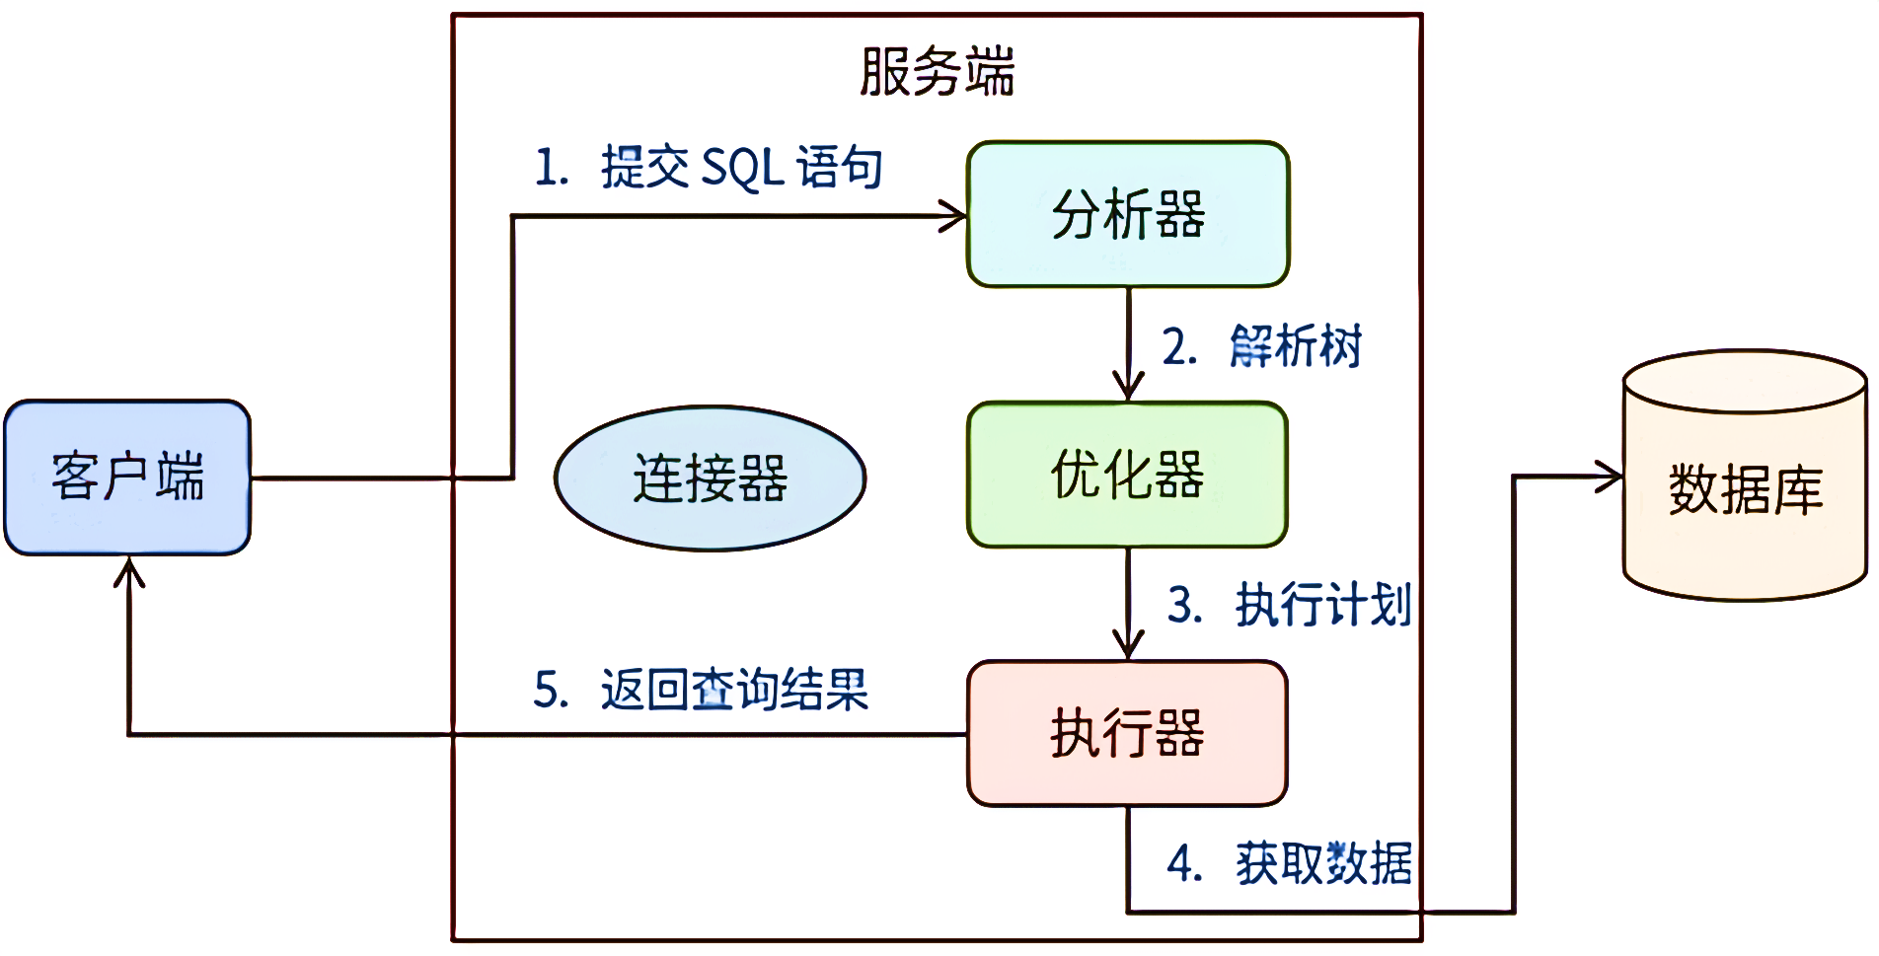
SQL执行流程

Slide 5
数据库通用架构
非熟练用户(如客户，不常使用者等）
熟练用户（开发者，DBA）
Web表单
应用前端工具
SQL 接口
SQL命令
计划执行Plan Executor
解析Parser
查询执行引擎
评估 Evaluator
优化Optimizer
Index Files
Concurrency Control
Files and Access Methods
恢复管理
Recovery
Manager
Data Files
事务管理
Transaction
Manager
System
Catalog
Buffer Manager
锁管理Lock
Manager
Disk Space Manager
数据库

Slide 6
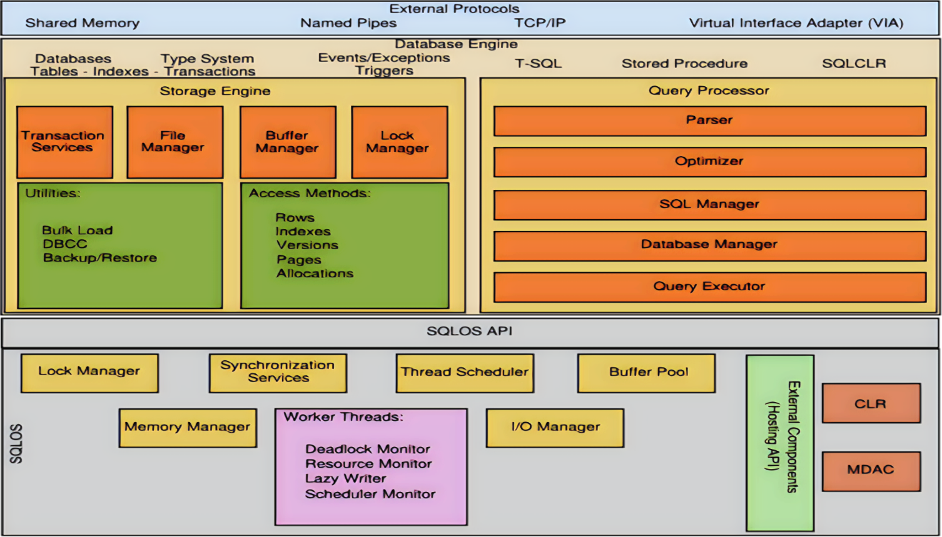
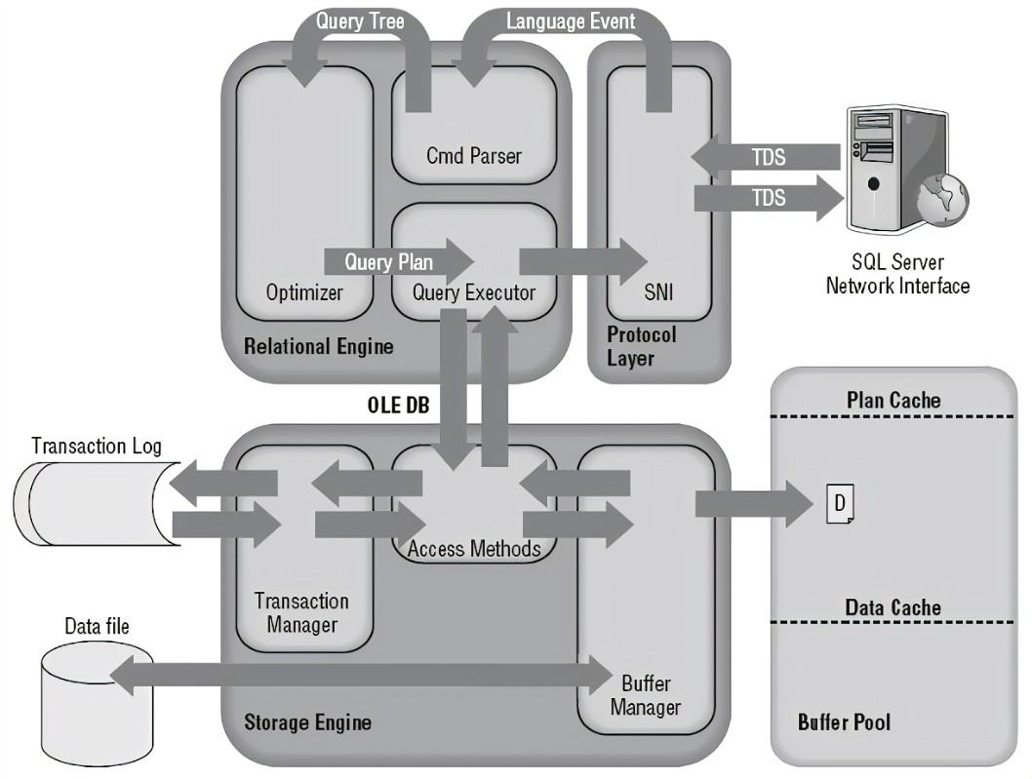
SQL Server体系结构

Slide 7
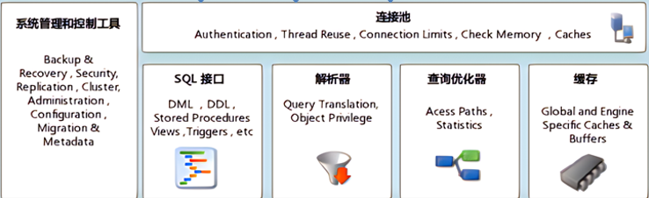
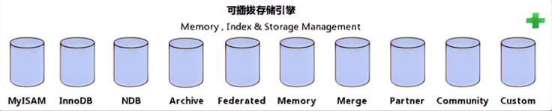
MySQL 架构
MySQL Server

Slide 8
查询处理
1
几种数据库的体系结构
查询处理步骤
查询操作算法示例

Slide 9

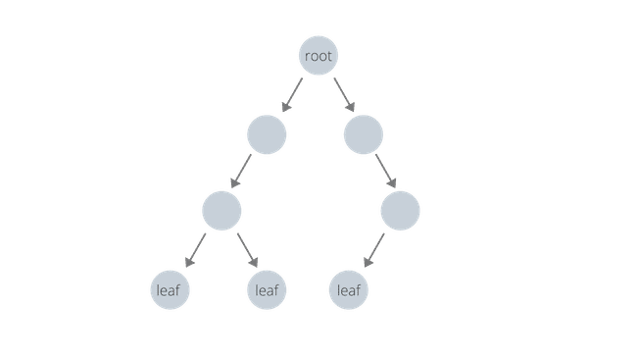


查询处理阶段及主要内容
词法分析
语法分析
语义分析
符号名转换
查询分析
查询检查
安全性检查
完整性检查
查询树
数据库
数据字典
查询优化
代数优化
物理优化
多种执行策略及评估
查询执行
代码生成
查询计划的执行代码

Slide 10

查询分析
对查询语句进行扫描、词法分析和语法分析
从查询语句中识别出语言符号
进行语法检查和语法分析
SETECT e.ename, e.sal, s.grade
WHERE e.sal
FROM emp e, salgrade s
BETWEEN s.losal AND s.hisal

Slide 11


查询检查
根据数据字典对合法的查询语句进行语义检查
根据数据字典中的用户权限和完整性约束定义对用户的存取权限进行检查
检查通过后把SQL查询语句转换成等价的关系代数表达式
RDBMS一般都用查询树(语法分析树)来表示扩展的关系代数表达式
把数据库对象的外部名称转换为内部表示
SELECT e.sname, e.sal, s.grade
FROM emp e, salgrade s
WHERE e.sal
BETWEEN s.losal AND s.hisal
sname

Slide 12

查询优化
查询优化：选择一个高效执行的查询处理策略
查询优化分类 ：
代数优化：指关系代数表达式的优化
物理优化：指存取路径和底层操作算法的选择
查询优化方法选择的依据：
基于规则(rule based)
基于代价(cost based)
基于语义(semantic based)

Slide 13
查询执行
依据优化器得到的执行策略生成查询计划
代码生成器(code generator)生成执行查询计划的代码

Slide 14
查询处理
1
几种数据库的体系结构
查询处理步骤
查询操作算法示例

Slide 15
选择操作的实现
例：Select * from table where <条件表达式> ；考虑<条件表达式>的几种情况：
C1：无where条件
C2：Sno＝‘200433103046’
C3：Sage>20
C4：Sdept＝‘CS’AND Sage>20
Sno | SName | SSex | Sage | Sdept
200333103213 | 蔡立雄 | 男 | 19 | CS
200333103222 | 陈宇锋 | 男 | 21 | IS
200333103231 | 崔继明 | 男 | 20 | ES
200333103240 | 邓小忻 | 女 | 22 | IS
200333103277 | 郭冠鸿 | 男 | 19 | CS
200333103286 | 何英炜 | 男 | 23 | ES
200433103019 | 张彬彬 | 男 | 22 | IS
200433103028 | 张胜超 | 男 | 18 | CS

Slide 16
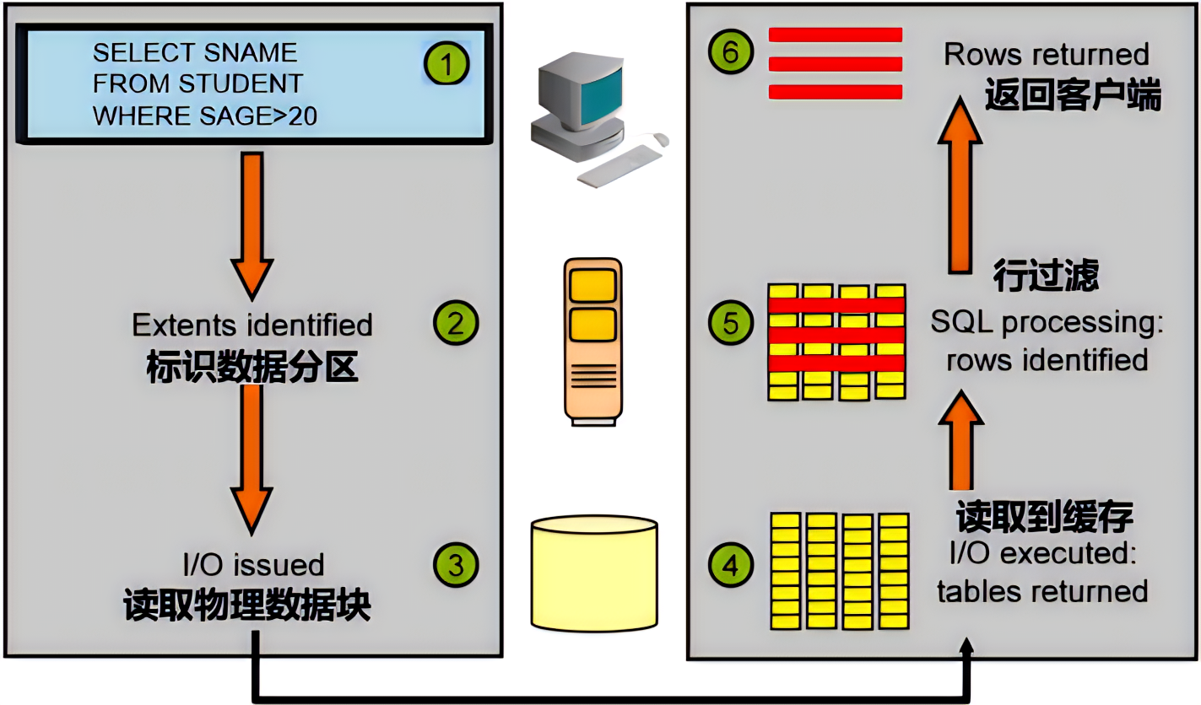
选择操作的实现方法
简单的全表扫描方法
对查询的基本表顺序扫描，逐一检查每个元组是否满足选择条件，把满足条件的元组作为结果输出
适合小表，不适合大表
Notes:
应用程序层（最终用户客户端）发出 SQL 查询。为简单起见，我们假设这是一个带有 WHERE 条件的 SELECT 语句。
数据库内核查询数据字典并标识存储表数据的文件和盘区。
数据库内核发出 I/O 调用以从磁盘读取所有物理块。
磁盘中的物理数据块被加载到数据库服务器的内存（缓冲区高速缓存）中
数据库服务器读取内存缓冲区并过滤谓词满足的行（WHERE 条件）。
匹配的行将返回到客户端。

Slide 17
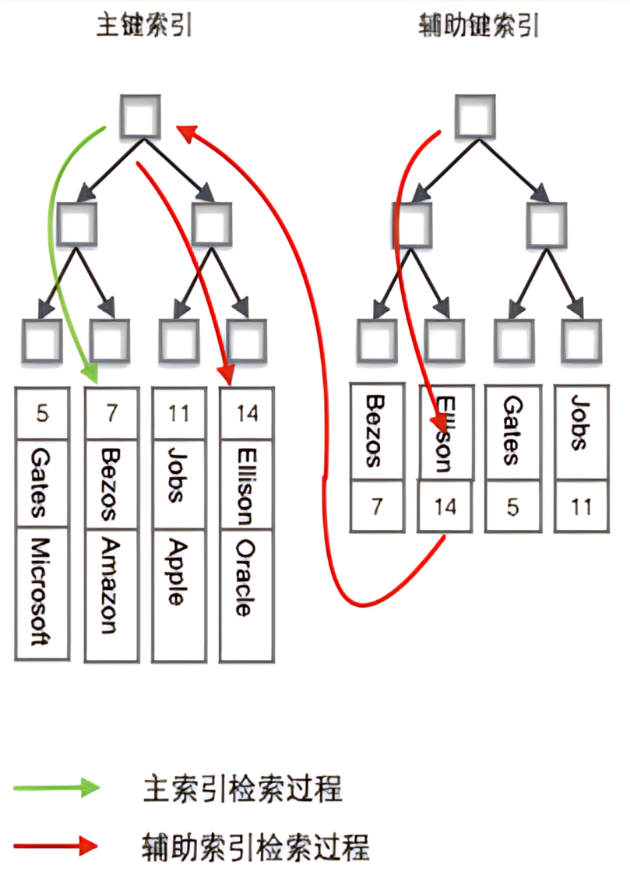
选择操作的实现
索引扫描方法
适合选择条件中的属性上有索引(例如B+树索引或Hash索引)
通过索引先找到满足条件的元组主码或元组指针，再通过元组指针直接在查询的基本表中找到元组

Slide 18
选择操作的实现
【例-C2】以C2为例，Sno＝‘200433103046’，并且Sno上有索引(或Sno是散列码)
使用索引(或散列)得到Sno为‘200333103240’ 元组的指针
通过元组指针在student表中检索到该学生
【例-C3】以C3为例，Sage>20，并且Sage 上有B+树索引
使用B+树索引找到Sage＝20的索引项，以此为入口点在B+树的顺序集上得到Sage>20的所有元组指针
通过这些元组指针到student表中检索到所有年龄大于20的学生。

Slide 19
选择操作的实现
【例-C4】以C4为例，Sdept＝‘CS’ AND Sage>20，如果Sdept和Sage上都有索引：
算法一：分别用上面两种方法分别找到Sdept＝‘CS’的一组元组指针和Sage>20的另一组元组指针
求这2组指针的交集
到student表中检索
得到计算机系年龄大于20的学生
算法二：找到Sdept＝‘CS’的一组元组指针
通过这些元组指针到student表中检索
对得到的元组检查另一些选择条件(如Sage>20)是否满足
把满足条件的元组作为结果输出

Slide 20
连接操作的实现
连接操作是查询处理中最耗时的操作之一 ，本节只讨论等值连接(或自然连接)最常用的实现算法 。
［例］ SELECT *
FROM Student，SC
WHERE Student.Sno=SC.Sno；

Slide 21
连接操作的实现方法
嵌套循环方法(nested loop)
排序-合并方法(sort-merge join)
索引连接(index join)方法
Hash Join方法

Slide 22
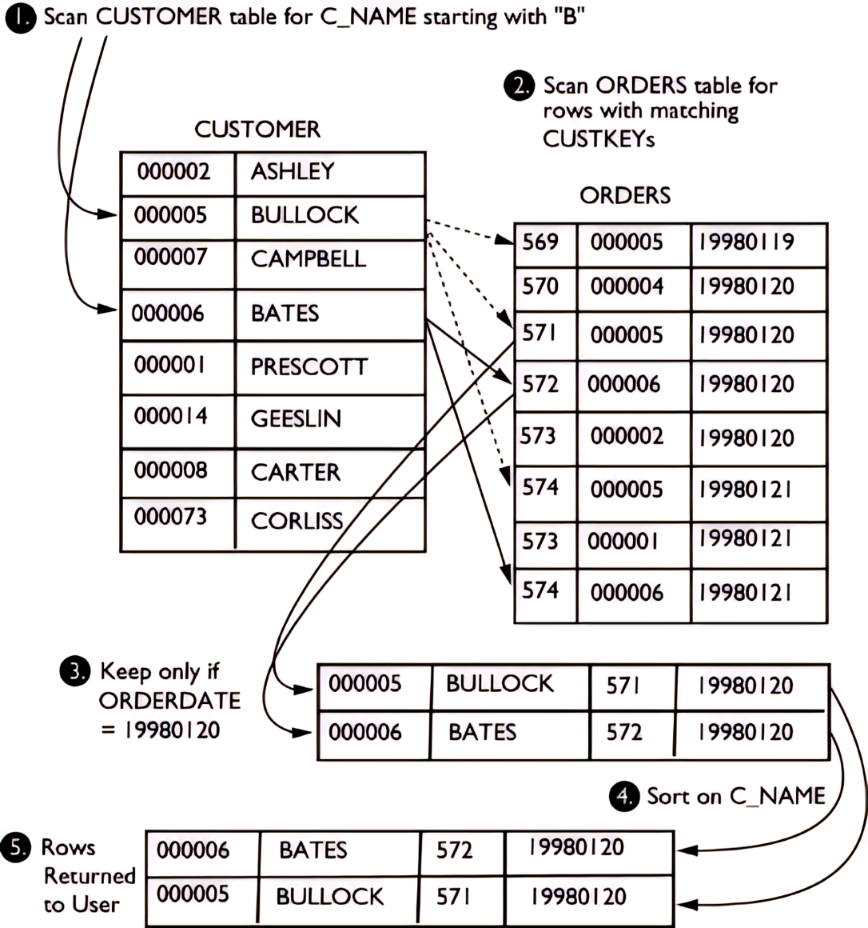
嵌套循环方法(nested loop)
对外层循环的每一个元组，检索内层循环中的每一个元组
检查这两个元组在连接属性上是否相等
如果满足连接条件，则串接后作为结果输出，直到外层循环表中的元组处理完为止

Slide 23
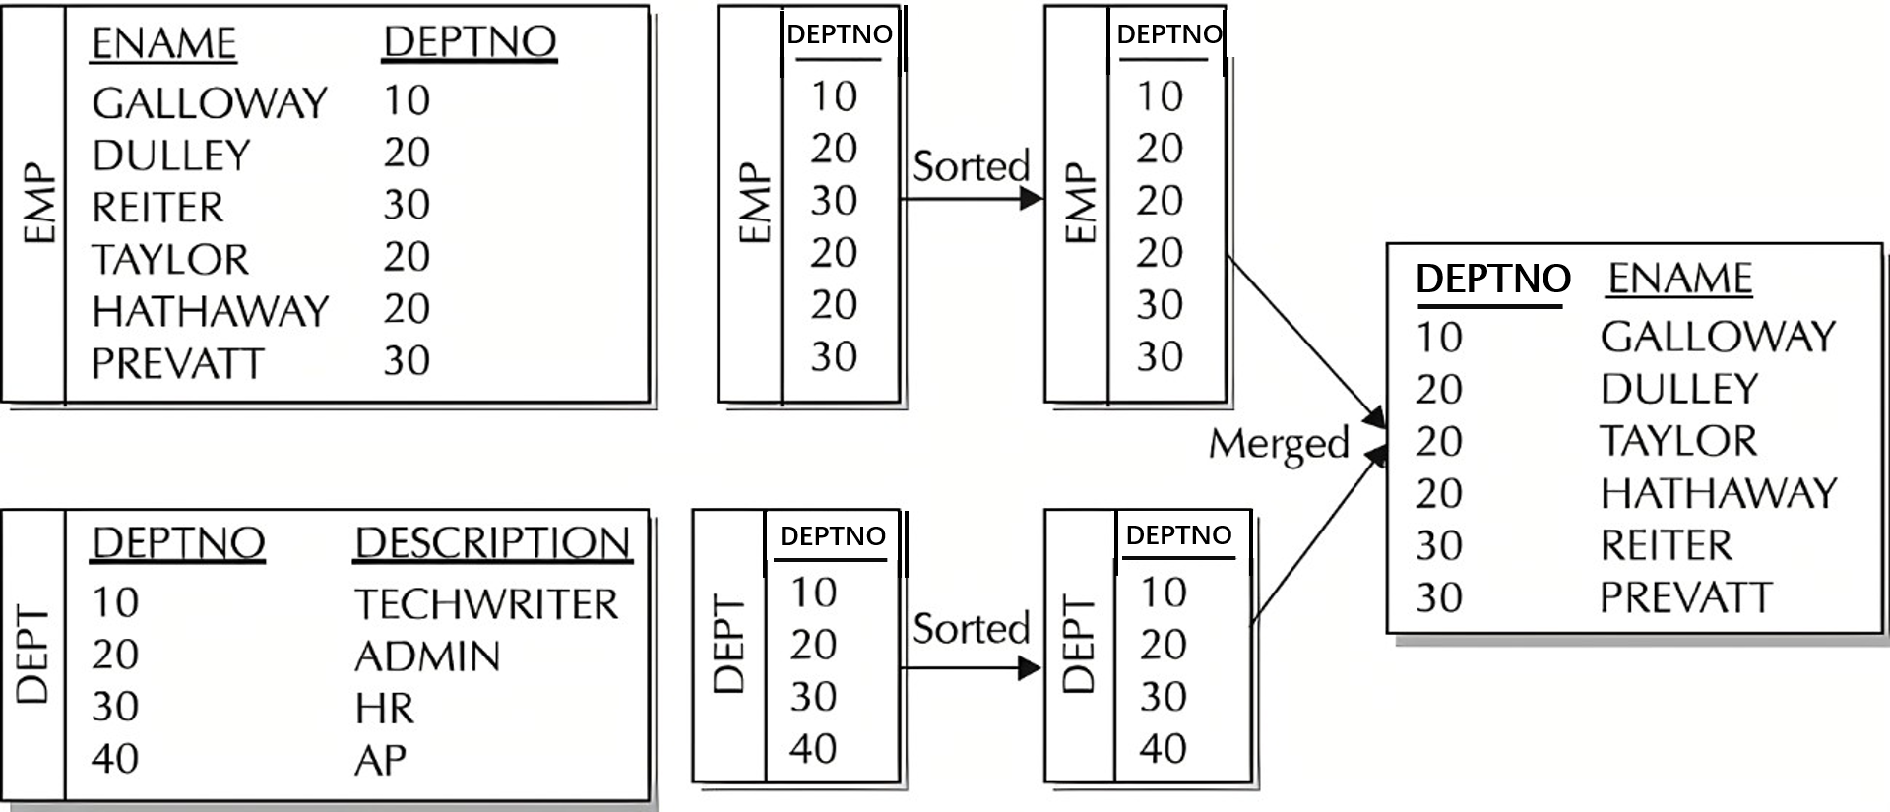
排序-合并方法(sort-merge join）
先对两个表按照连接属性排序，然后进行合并输出

Slide 24
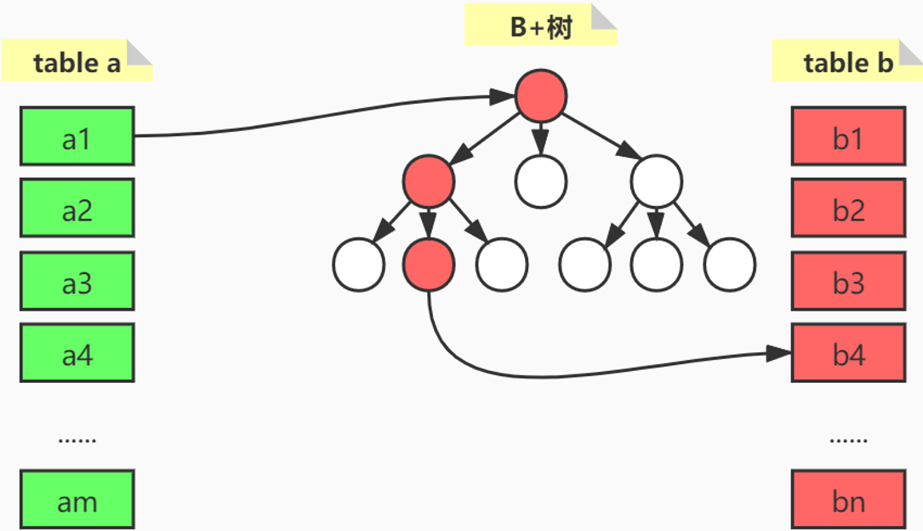
索引连接(index join)方法
在table a表上建立连接属性的索引
对table a中每一个元组，由连接属性值通过索引查找table b上的元组
把这些table a元组和table b元组连接起来
循环执行b)c)，直到table a表中的元组处理完为止

Slide 25
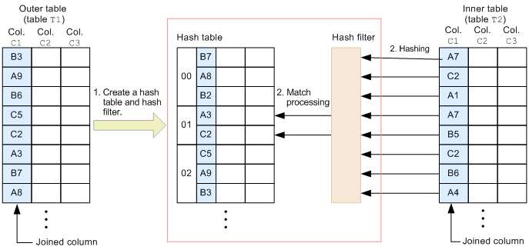
HASH连接方法
在有限的范围内表达无限的场景，这就是hash。把连接属性作为hash码，用同一个hash函数把两个表元组散列到同一个hash文件中
步骤：
划分阶段：对较少元组的表把它的元组按hash函数分散到hash表的桶中；
试探阶段：也称连接阶段，对另一个表进行一遍处理，把元组散列到适当的hash桶中，把元组与桶中与之相匹配的元组连接起来。

Slide 26
01 查询处理
02 查询优化
03 代数优化
04 物理优化
05 优化步骤
06 SQL优化

Slide 27
查询优化的目的和意义
查询优化在关系数据库系统中有着非常重要的地位
关系查询优化是影响RDBMS性能的关键因素
由于关系表达式的语义级别很高，使关系系统可以从关系表达式中分析查询语义，提供了执行查询优化的可能性

Slide 28
由DBMS进行查询优化的好处
用户不必考虑如何最好地表达查询以获得较好的效率
系统可以比用户程序的优化做得更好
优化器可以从数据字典中获取许多统计信息，而用户程序则难以获得这些信息
如果数据库的物理统计信息改变了，系统可以自动对查询重新优化以选择相适应的执行计划。
在非关系系统中必须重写程序，而重写程序在实际应用中往往是不太可能的。
优化器可以考虑数百种不同的执行计划，而程序员一般只能考虑有限的几种可能性。
优化器中包括了很多复杂的优化技术

Slide 29
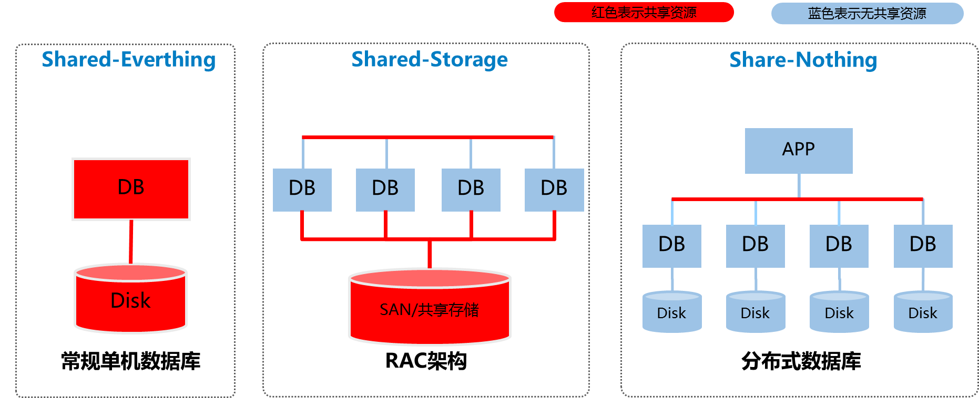
数据库物理存储

Slide 30
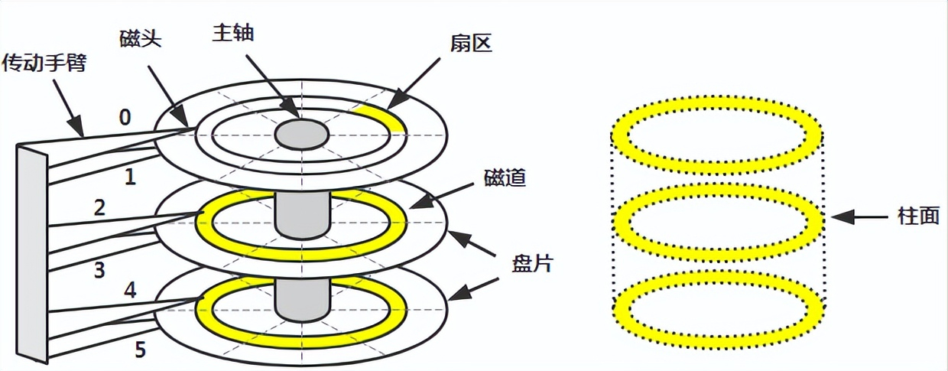
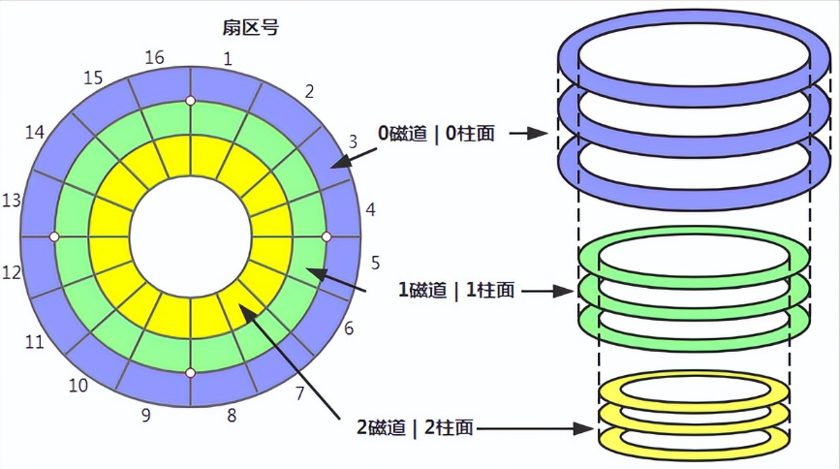
执行代价开销
集中式数据库执行开销：
I/O代价（磁盘存取块数）、CPU代价（处理时间)、内存访问开销
分布式数据库：
总代价=I/O代价 + CPU代价 + 内存访问开销 ＋ 通信代价
I/O代价是最主要的

Slide 31
查询优化的必要性论证举例
例：求选修了课程Ｃ2的学生姓名
SELECT Student.Sname
FROM Student, SC
WHERE Student.Sno=SC.Sno
AND SC.Cno=‘C2'

Slide 32
查询过程的假设条件
假设1：外存：（Student:1000条，SC:10000条，选修C2号课程：50条）
假设2：一个内存块装元组：10个Student, 或100个SC， 内存中一次可以存放: 5块Student元组，1块SC元组和若干块连接结果元组
假设3：读写速度：20块/秒
假设4：连接方法：基于数据块的嵌套循环法

Slide 33
执行策略1
Ｑ1＝ П_{Sname}(бStudent.Sno=SC.Sno ∧SC.Cno=‘C2' (Student×SC))
① Student×SC
读取总块数= 读Student表块数 + 读SC表遍数*每遍块数
=1000/10+(1000/(10×5)) ×(10000/100)
=100+20×100=2100
读数据时间=2100/20=105秒

Slide 34
不同的执行策略，考虑I/O时间
中间结果大小 = 1000*10000 = 10⁷ (1千万条元组)
写中间结果时间 = 10000000/10/20 = 50000秒
②б ：从磁盘上读取后选择需要的结果，只考虑读的时间，选择时间忽略不计
读数据时间 = 写中间结果时间=50000秒
③П：投影需要的字段，时间可以忽略不计
总时间 =105＋50000＋50000 = 100105秒
= 27.8小时

Slide 35
执行策略2
Ｑ2＝ П_{Ｓname}(б_{SC.Cno=' C2'} (Student SC))
①
读取总块数= 2100块
读数据时间=2100/20=105秒
中间结果大小=10000 （减少1000倍）
写中间结果时间=10000/10/20=50秒
②б：读数据时间=50秒
③П：忽略不计
总时间＝105＋50＋50＝205秒=3.4分钟

Slide 36
执行策略3
Ｑ3＝ П_{Sname}(Student б_{SC.Cno=' C2'} (SC))
①б： 读SC表总块数= 10000/100=100块；
读数据时间=100/20=5秒
中间结果大小=50条 不必写入外存
② ：读Student表总块数= 1000/10=100块
读数据时间=100/20=5秒
③ П ：忽略不计
总时间＝5＋5＝10秒

Slide 37
执行策略4
Ｑ4＝ П_{Ｓname}(Student б_{SC.Cno=‘C2'} (SC))
假设SC表在Cno上有索引，Student表在Sno上有索引
①б
读SC表索引时间忽略不计
读SC表总块数= 50/100<1块
选择运算时间忽略不计
中间结果大小=50条，不必写入外存

Slide 38
查询优化的必要性（续）
②
读Student表索引忽略不计
读Student表总块数= 50/10=5块
读数据时间
③ П
总时间= (1+5)/20 <0.4秒

Slide 39
01 查询处理
02 查询优化
03 代数优化
04 物理优化
05 优化步骤
06 SQL优化

Slide 40
查询优化的一般准则
选择运算应尽可能先做
目的：减小中间关系
在执行连接操作前对关系适当进行预处理
按连接属性排序
在连接属性上建立索引
投影运算和选择运算同时做
目的：避免重复扫描关系
将投影运算与其前面或后面的双目运算结合
目的：减少扫描关系的遍数

Slide 41
查询优化的一般准则
某些选择运算＋在其前面执行的笛卡尔积 ===> 连接运算
如：б_{Student.Sno=SC.Sno} (Student×SC)
Student SC

Slide 42
关系代数等价变换规则
关系代数表达式等价
指用相同的关系代替两个表达式中相应的关系所得到的结果是相同的
上面的优化策略大部分都涉及到代数表达式的变换

Slide 43
常用的等价变换规则
设E1、E2等是关系代数表达式，F是条件表达式
连接、笛卡尔积交换律
E1× E2≡ E2×E1
E1 E2≡E2 E1
E1 _{F} E2≡ E2 _{F} E1
连接、笛卡尔积的结合律
(E1×E2) × E3 ≡ E1 × (E2×E3)
(E1 E2) E3 ≡ E1 (E2 E3)
(E1 E2) E3 ≡ E1 (E2 E3)
^{F} ^{F} ^{F} ^{F}

Slide 44
关系代数等价变换规则
投影的串接定律
π _{A1,A2, ☹,An}(π _{B1,B2, ☹,Bm}(E))≡ π _{A1,A2, ☹,An} (E)
假设：
E是关系代数表达式
A_{i}(i=1，2，…，n), B_{j}(j=l，2，…，m)是属性名
{A₁, A₂, …, A_{n}}构成{B_{l}，B₂，…，B_{m}}的子集
选择的串接定律
б_{F1}（б_{F2}（E））≡ б_{F1∧ F2}(E)
选择的串接律说明 选择条件可以合并
这样一次就可检查全部条件。

Slide 45
关系代数等价变换规则
选择与投影的交换律
（a）假设: 选择条件F只涉及属性A1，…，An
б_{F} (π_{A1,A2, …,An}（E))≡ π_{A1,A2, …,An}(б_{F}(E))
（b）假设: F中有不属于A1, …,An的属性B1,…,Bm
π _{A1,A2, …,An} ( б_{F} （E))≡
π_{A1,A2, …,An}(б_{F} (π_{A1,A2, …,An,B1,B2, …,Bm}(E))) (少处理一些列)

Slide 46
关系代数等价变换规则
选择与笛卡尔积的交换律
（a）假设：F中涉及的属性都是E1中的属性
б_{F} (E1×E2)≡б_{F} (E1)×E2
（b）假设：F=F1∧F2，并且F1只涉及E1中的属性，F2只涉及E2中的属性
则由上面的等价变换规则1，4，6可推出：
б_{F}(E1×E2) ≡б _{F1}(E1)×б_{F2} (E2)
（c）假设： F=F1∧F2，F1只涉及E1中的属性，F2涉及E1和E2两者的属性
б_{F}(E1×E2)≡б _{F2}(б_{F1}(E1)×E2)
它使部分选择在笛卡尔积前先做

Slide 47
关系代数等价变换规则（续）
选择与并的交换
假设：E=E1∪E2，E1，E2有相同的属性名
б_{F}(E1∪E2)≡ б_{F}(E1)∪ б_{F}(E2)
选择与差运算的交换
假设：E1与E2有相同的属性名
б_{F}(E1-E2)≡ б_{F}(E1) - б_{F}(E2)

Slide 48
关系代数等价变换规则（续）
投影与笛卡尔积的交换
假设：E1和E2是两个关系表达式，A1，…，An是E1的属性， B1，…，Bm是E2的属性
π _{A1,A2,} …_{,An,B1,B2,} …_{,Bm} （E1×E2)≡
π _{A1,A2,} …_{,An}（E1)× π _{B1,B2,} …_{,Bm}(E2)

Slide 49
关系代数等价变换规则（续）
投影与并的交换
假设：E1和E2 有相同的属性名
π _{A1,A2,} …_{,An}(E1∪E2)≡π _{A1,A2,} …_{,An}(E1)∪ π _{A1,A2,} …_{,An}(E2)
小结
1-2: 连接、笛卡尔积的交换律、结合律
3： 合并或分解投影运算
4： 合并或分解选择运算
5-8： 选择运算与其他运算交换
5，9，10： 投影运算与其他运算交换

Slide 50
关系代数表达式的优化算法
（1）分解选择运算
利用规则4把形如б_{F1 ∧F2 ∧ … ∧ Fn} (E)变换为б_{F1} (б_{F2}(… (б_{Fn}(E))… ))
（2）通过交换选择运算，将其尽可能移到叶端
对每一个选择，利用规则4～8尽可能把它移到树的叶端。
（3）通过交换投影运算，将其尽可能移到叶端
对每一个投影利用规则3，9，l0，5中的一般形式尽可能把它移向树的叶端。
（4）合并串接的选择和投影，以便能同时执行或在一次扫描中完成
利用规则3～5把选择和投影的串接合并成单个选择单个投影或一个选择后跟一个投影。
使多个选择或投影能同时执行，或在一次扫描中全部完成
尽管这种变换似乎违背“投影尽可能早做”的原则，但这样做效率更高。

Slide 51
关系代数表达式的优化算法
（5）对内结点分组
把上述得到的语法树的内节点分组。每一双目运算(×， ，∪，-)和它所有的直接祖先为一组(这些直接祖先是б，π运算)。
如果其后代直到叶子全是单目运算，则也将它们并入该组，但当双目运算是笛卡尔积(×)，而且其后的选择不能与它结合为等值连接时除外。把这些单目运算单独分为一组。
（6）生成程序
生成一个程序，每组结点的计算是程序中的一步。
各步的顺序是任意的，只要保证任何一组的计算不会在它的后代组之前计算。

Slide 52
物理优化
代数优化改变查询语句中操作的次序和组合，不涉及底层的存取路径
对于一个查询语句有许多存取方案，它们的执行效率不同， 仅仅进行代数优化是不够的
物理优化就是要选择高效合理的操作算法或存取路径，求得优化的查询计划
基于启发式规则的优化
选择操作的启发式规则
连接操作的启发式规则

Slide 53
选择操作的启发式规则
对于小关系，使用全表顺序扫描，即使选择列上有索引
对于大关系，启发式规则有：对于选择条件是主码＝值的查询，查询结果最多是一个元组，可以选择主码索引
一般的RDBMS会自动建立主码索引
对于选择条件是非主属性＝值的查询，并且选择列上有索引，要估算查询结果的元组数目
如果比例较小(<10%)可以使用索引扫描方法
否则还是使用全表顺序扫描
对于选择条件是非等值查询或者范围查询，并且选择列上有索引，要估算查询结果的元组数目
如果比例较小(<10%)可以使用索引扫描方法
否则还是使用全表顺序扫描

Slide 54
选择操作的启发式规则
对于用AND连接的合取选择条件
如果有涉及这些属性的组合索引
优先采用组合索引扫描方法
如果某些属性上有一般的索引
则可以用索引扫描方法
否则使用全表顺序扫描。
对于用OR连接的析取选择条件，一般使用全表顺序扫描

Slide 55
连接操作的启发式规则
如果2个表都已经按照连接属性排序
选用排序-合并方法
如果一个表在连接属性上有索引
选用索引连接方法
如果上面2个规则都不适用，其中一个表较小
选用Hash join方法
可以选用嵌套循环方法，并选择其中较小的表，确切地讲是占用的块数(b)较少的表，作为外表(外循环的表) 。
理由：
设连接表R与S分别占用的块数为Br与Bs
连接操作使用的内存缓冲区块数为K
分配K-1块给外表
如果R为外表，则嵌套循环法存取的块数为Br+Bs/(K-1) Br
显然应该选块数小的表作为外表

Slide 56
基于代价的优化
启发式规则优化是定性的选择，适合解释执行的系统
解释执行的系统，优化开销包含在查询总开销之中
编译执行的系统中查询优化和查询执行是分开的
可以采用精细复杂一些的基于代价的优化方法

Slide 57



数据字典中存储的优化器统计信息
表
列
索引
该表的元组总数(N)
元组长度(l)
占用的块数(B)
占用的溢出块数(BO)
该列不同值的个数(m)
选择率(f)
该列最大值
该列最小值
该列上是否已经建立了索引
索引类型(B+树索引、Hash索引、聚集索引)
索引的层数(L)
不同索引值的个数
索引的选择基数S(有S个元组具有某个索引值)
索引的叶结点数(Y)

Slide 58
全表扫描算法的代价估算
如果基本表大小为B块，全表扫描算法的代价 cost＝B
如果选择条件是码＝值，那么平均搜索代价 cost＝B/2

Slide 59
索引扫描算法的代价估算
如果选择条件是：码＝值
如［例1-C2］，则采用该表的主索引
若为B+树，层数为L，需要存取B+树中从根结点到叶结点L块，再加上基本表中该元组所在的那一块，所以cost=L+1
如果选择条件：涉及非码属性
如［例1-C3］，若为B+树索引，选择条件是相等比较，S是索引的选择基数(有S个元组满足条件)
最坏的情况下，满足条件的元组可能会保存在不同的块上，此时，cost=L+S

Slide 60
索引扫描算法的代价估算
如果比较条件是＞，＞＝，＜，＜＝操作
假设有一半的元组满足条件就要存取一半的叶结点
通过索引访问一半的表存储块cost=L+Y/2+B/2
如果可以获得更准确的选择基数，可以进一步修正Y/2与B/2

Slide 61
嵌套循环连接算法的代价估算
嵌套循环连接算法的代价 cost＝Br+Bs/(K-1) Br
如果需要把连接结果写回磁盘，cost＝Br+Bs/(K-1) Br +(Frs*Nr*Ns)/Mrs
其中Frs为连接选择性(join selectivity)，表示连接结果元组数的比例
Mrs是存放连接结果的块因子，表示每块中可以存放的结果元组数目。
排序-合并连接算法的代价估算
如果连接表已经按照连接属性排好序，则cost＝Br+Bs+(Frs*Nr*Ns)/Mrs
如果必须对文件排序
需要在代价函数中加上排序的代价
对于包含B个块的文件排序的代价大约是(2*B)+(2*B*log₂B)

Slide 62
01 查询处理
02 查询优化
03 代数优化
04 物理优化
05 优化步骤
06 SQL优化

Slide 63
优化的一般步骤
把查询转换成某种内部表示
代数优化：把语法树转换成标准（优化）形式
物理优化：选择低层的存取路径
生成查询计划，选择代价最小的

Slide 64
优化举例
例：求选修了课程编号为C2的学生姓名
SELECT Student.Sname
FROM Student, SC
WHERE Student.Sno=SC.Sno
AND SC.Cno=‘C2'

Slide 65
把查询转换成内部表示
结果
project(Sname)
select(SC.Cno=′C2′)
join(Student.Sno=SC.Sno)
Student
SC

Slide 66
进行等价变换
结果
project(Sname)
join(Student.Sno=SC.Sno)
Student
Select _{SC.Cno=′C2′} (SC)

Slide 67
转换成标准代数优化形式
π_{Sname}
σ_{Student.Sno=SC.Sno}
σ_{SC.Cno=′C2′}
Student
SC

Slide 68
物理优化
选择低层的存取路径
优化器查找数据字典获得当前数据库状态信息
选择字段上是否有索引
连接的两个表是否有序
连接字段上是否有索引
然后根据一定的优化规则选择存取路径
如本例中若SC表上建有Cno的索引，则应该利用这个索引，而不必顺序扫描SC表。

Slide 69
选择代价最小生成查询计划
在作连接运算时，若两个表(设为R1，R2)均无序，连接属性上也没有索引，则可以有下面几种查询计划：
对两个表作排序预处理
对R1在连接属性上建索引
对R2在连接属性上建索引
在R1，R2的连接属性上均建索引
对不同的查询计划计算代价，选择代价最小的一个。
在计算代价时主要考虑磁盘读写的I/O数，内存CPU处理时间在粗略计算时可不考虑。

Slide 70
01 查询处理
02 查询优化
03 代数优化
04 物理优化
05 优化步骤
06 SQL优化

Slide 71
索引问题
在做性能跟踪分析过程中，有不少后台程序的性能问题是因为缺少合适索引造成的，有些表甚至一个索引都没有。
这种情况往往都是因为在设计表时，没去定义索引，而开发初期，由于表记录很少，索引创建与否，可能对性能没啥影响，开发人员因此也未多加重视。然一旦程序发布到生产环境，随着时间的推移，表记录越来越多。

Slide 72
不宜在索引字段上做如下操作
避免对索引字段进行计算操作
避免在索引字段上使用NOT，<>，!=
避免在索引列上使用IS NULL和IS NOT NULL（系统不会对空值作index）
避免在索引列上出现数据类型转换
避免在索引字段上使用函数
避免建立索引的列中使用空值。

Slide 73
复杂操作的简化
部分UPDATE、SELECT 语句写得很复杂（经常嵌套多级子查询）——可以考虑适当拆成几步，先生成一些临时数据表，再进行关联操作
同一个表的修改在一个过程里出现好几十次，如：
可以很简单就整合在一个UPDATE语句来完成：
update table1 set col1=...,col2=... where col2=...
update table1 set col1=... where col2=...; update table1 set col2=... where col2=... ......

Slide 74

在WHERE 尽量避免对索引字段进行计算操作
...... where trunc(create_date)=trunc(:date1)
虽然已对create_date 字段建了索引，但由于加了TRUNC，使得索引无法用上。此处正确的写法应该是：
where create_date>=trunc(:date1) and create_date<trunc(:date1)+1
where create_date between trunc(:date1) and trunc(:date1)+1-1/(24*60*60)
注意：因between 的范围是个闭区间，故严格意义上应该再减去一个趋于0的小数，这里暂且设置成减去1秒（1/(24*60*60)），如果不要求这么精确的话，可以略掉。

Slide 75
WHERE应用法则
避免在WHERE子句中使用in，not in，or 。可以使用 exist 和not exist代替 in和not in。
不要以字符格式声明数字，要以数字格式声明字符值。（日期同样）否则会使索引无效，产生全表扫描。
SELECT * FROM ORDERS WHERE CUSTOMER_NAME NOT IN (SELECT CUSTOMER_NAME FROM CUSTOMER)
SELECT * FROM ORDERS WHERE CUSTOMER_NAME not exist (SELECT CUSTOMER_NAME FROM CUSTOMER)
SELECT emp.ename, emp.job FROM emp WHERE emp.empno = 7369; 不要使用：SELECT emp.ename, emp.job FROM emp WHERE emp.empno = ‘7369’

Slide 76
SELECT应用法则
在应用程序、包和过程中限制使用select * from table这种方式。
排序
避免使用耗费资源的操作，带有DISTINCT，UNION，MINUS，INTERSECT，ORDER BY的SQL语句会启动SQL引擎执行，耗费资源的排序功能. DISTINCT需要一次排序操作, 而其他的至少需要执行两次排序。
使用SELECT empno,ename,category FROM emp WHERE empno = ‘7369’ 而不要使用SELECT * FROM emp WHERE empno = '7369'

Slide 77
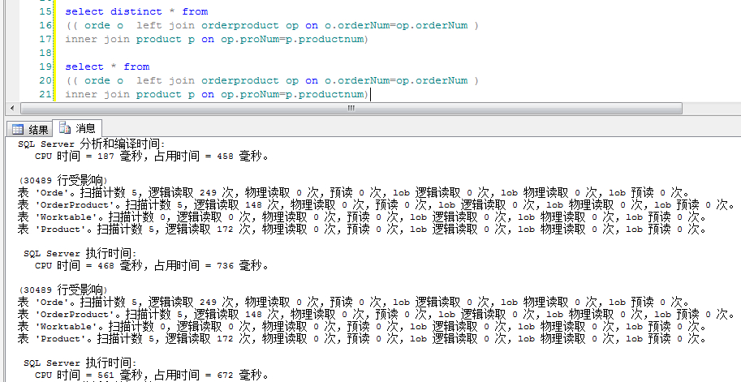
慎用DISTINCT
DISTINCT在查询一个字段或者很少字段的情况下使用，会避免重复数据的出现，给查询带来优化效果。但是查询字段很多的情况下使用，则会大大降低查询效率。

Slide 78
IN操作符优化
用IN的SQL性能总是比较低的
很多时候用 exists 代替 in 是一个好的选择： select num from a where num in(select num from b) 用下面的语句替换： select num from a where exists(select 1 from b where num=a.num)
NOT IN操作符优化
此操作是强列推荐不使用的，因为它不能应用表的索引。
推荐方案：用NOT EXISTS 或（外连接+判断为空）方案代替

Slide 79
NULL优化
IS NULL判断字段是否为空一般是不会应用索引的，因为B树索引是不索引空值的
推荐方案：
用其它相同功能的操作运算代替，如a is not null 改为 a>0 或a>’’等。
不允许字段为空，而用一个缺省值代替空值，如申请状态字段不允许为空，缺省为申请。
LIKE操作符优化
LIKE ‘%供应商%’，不会利用索引提升查询效率；而LIKE ‘具体供应商%’则会引用范围索引

Slide 80
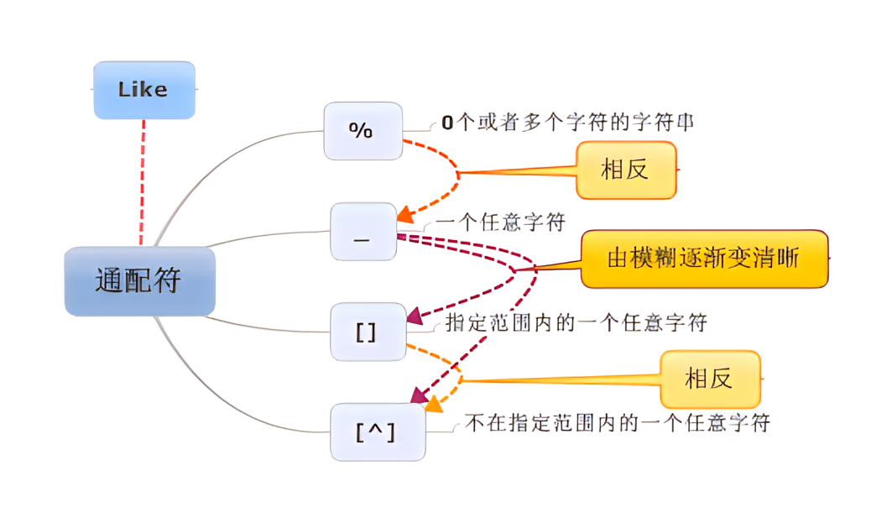
LIKE操作符优化
LIKE ‘%供应商%’，不会利用索引提升查询效率；而LIKE ‘具体供应商%’则会引用范围索引。解决办法：
修改前台程序——把查询条件的供应商名称一栏由原来的文本输入改为下拉列表，用户模糊输入供应商名称时，直接在前台就帮忙定位到具体的供应商
直接修改后台——根据输入条件，先查出符合条件的供应商，并把相关记录保存在一个临时表里头，然后再用临时表去做复杂关联

Slide 81
UNION操作优化
推荐方案：如果两个表没有公共行，采用UNION ALL操作符替代UNION，不用排序去掉重复的过程。
select * from gc_dfys union all select * from ls_jg_dfys
A
AA
BB
CC
BB
AA
BB
CC
BB
MM
KK
CC
BB
AA
BB
CC
MM
KK
LL
UNION ALL
UNION
B
BB
MM
KK
CC
CC
LL
AA

Slide 82
>及<操作符优化
大于或小于操作符一般情况下是不用调整的，因为它有索引就会采用索引查找
特殊情况：如右表的数据分布
执行A>2与A>=3的效果就有很大的区别了，因为A>2时ORACLE会先找出为2的记录索引再进行比较，而A>=3时DB则直接找到=3的记录索引。
0
…
0
1
…
1
2
…
2
3
…
3
30万条
30万条
39万条
1万条

